Slide 1
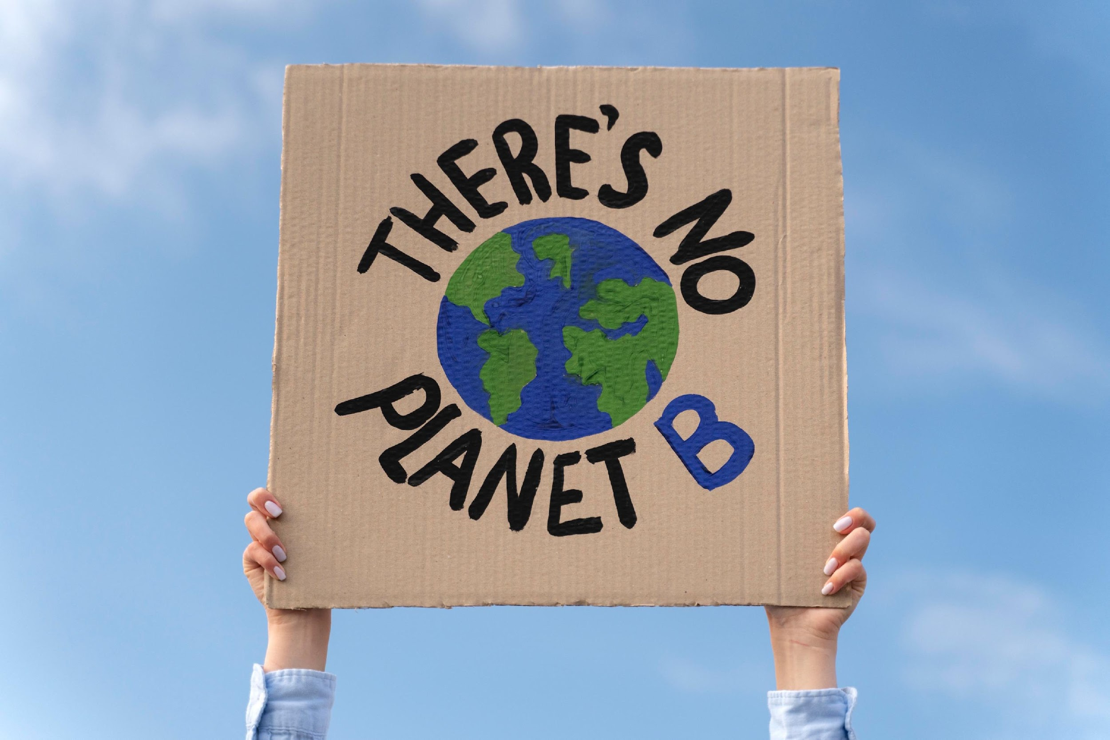
Klimato kaitos apžvalga:
priežastys ir padariniai
Raktiniai žodžiai: klimato kaita, visuotinis atšilimas, tarša, šiltnamio efektą sukeliančios dujos
Nuotrauka iš Freepik: https://www.freepik.com/free-photo/person-protesting-climate-change_16408662.htm#query=climate%20change&position=6&from_view=search&track=sph
Finansuojama Europos Sąjungos lėšomis. Tačiau išreiškiamas požiūris ar nuomonė yra tik autoriaus (-ių) ir nebūtinai atspindi Europos Sąjungos ar Europos švietimo ir kultūros vykdomosios įstaigos (EACEA) požiūrį ar nuomonę. Nei Europos Sąjunga, nei EACEA negali būti laikoma už juos atsakinga.

Slide 2
Mokymosi rezultatai
Suprasti, kas yra klimato kaita
Daugiau sužinoti apie klimato kaitos poveikį skirtingose srityse
Suprasti skirtumą tarp klimato ir oro
Pažinti ir suprasti klimato kaitos reiškinio sudėtingumą

Slide 3
Žalieji įgūdžiai į kuriuos atsižvelgiama
Įžvalgus mąstymas
Taršos prevencija
Poveikio vertinimas
Aplinkosaugos auditas

Slide 4
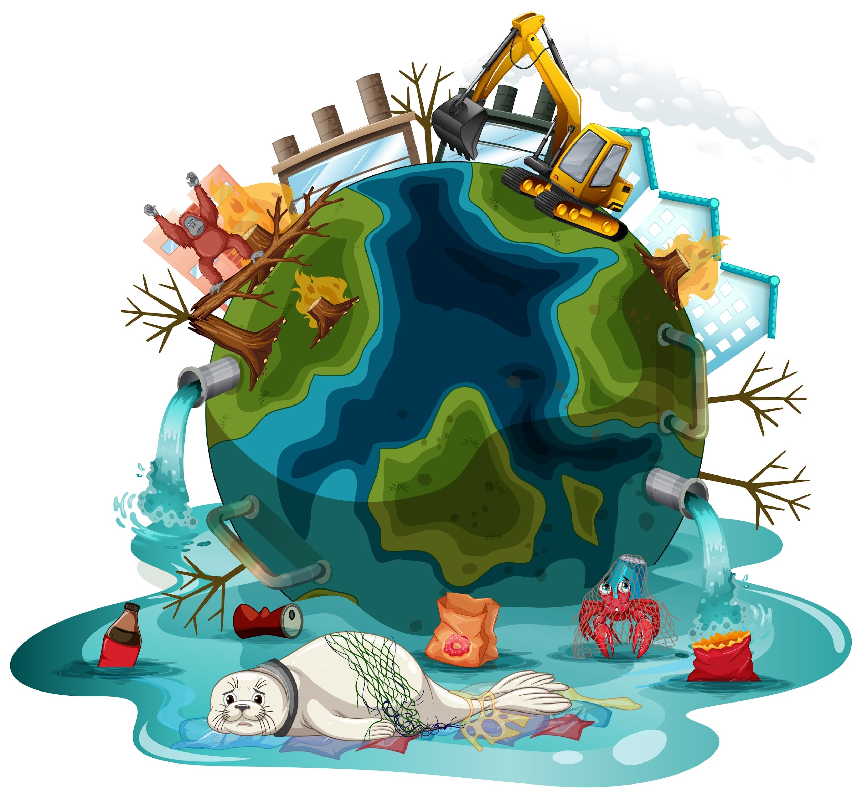
Įvadas
Per pastaruosius trisdešimt metų diskusijos apie klimato kaitą tapo vis intensyvesnės ir pradėjo apimti ne tik mokslo ir aplinkosaugos, bet ir politinę, socialinę, ekonominę ir kultūrinę sritis.
Nuotrauka iš Freepik: https://www.freepik.com/free-vector/illustration-with-pollutions-earth_6907492.htm#query=climate%20change&position=0&from_view=search&track=sph

Slide 5
Įvadas
Terminas „klimato kaita” apibūdina reiškinį, vykstantį aplinkosauginiu lygmeniu, bet sukeliantį didžiulį poveikį visoms pirmiau minėtoms sritims. Nors apie tai daug girdime, ne visada aišku, ką reiškia sąvoka „klimato kaita” ir kokie yra jos padariniai. Šioje pamokoje apibūdinsime klimato kaitą ir jos padarinius.
Šioje pamokoje nėra siekiama išvardinti visų klimato kaitos padarinių, bet norima parodyti, koks didelis yra šio reiškinio poveikis ir kaip jis peržengia aplinkosaugos ir mokslo sričių ribas ir daro įtaką daugeliui kitų mūsų visuomenės gyvenimo sričių.

Slide 6
1 tema: Klimato kaitos apibrėžimas ir priežastys
Žodžių junginį „klimato kaita“ sudaro du skirtingi terminai: „klimatas“ ir „kaita“. Pirmiausia derėtų išsiaiškinti, ką reiškia sąvoka „klimatas“, kuri dažnai painiojama su sąvoka „orai“.
Iš tikrųjų, nors ir orai, ir klimatas reiškia atmosferoje vykstančius pasikeitimus, orai reiškia „įvykių, kurie kasdien vyksta mūsų atmosferoje, visumą“, o klimatas – „kokie orai tam tikroje teritorijoje vyrauja ilgą laiką“ (Nacionalinis aplinkos informacijos centras, 2020).

Slide 7
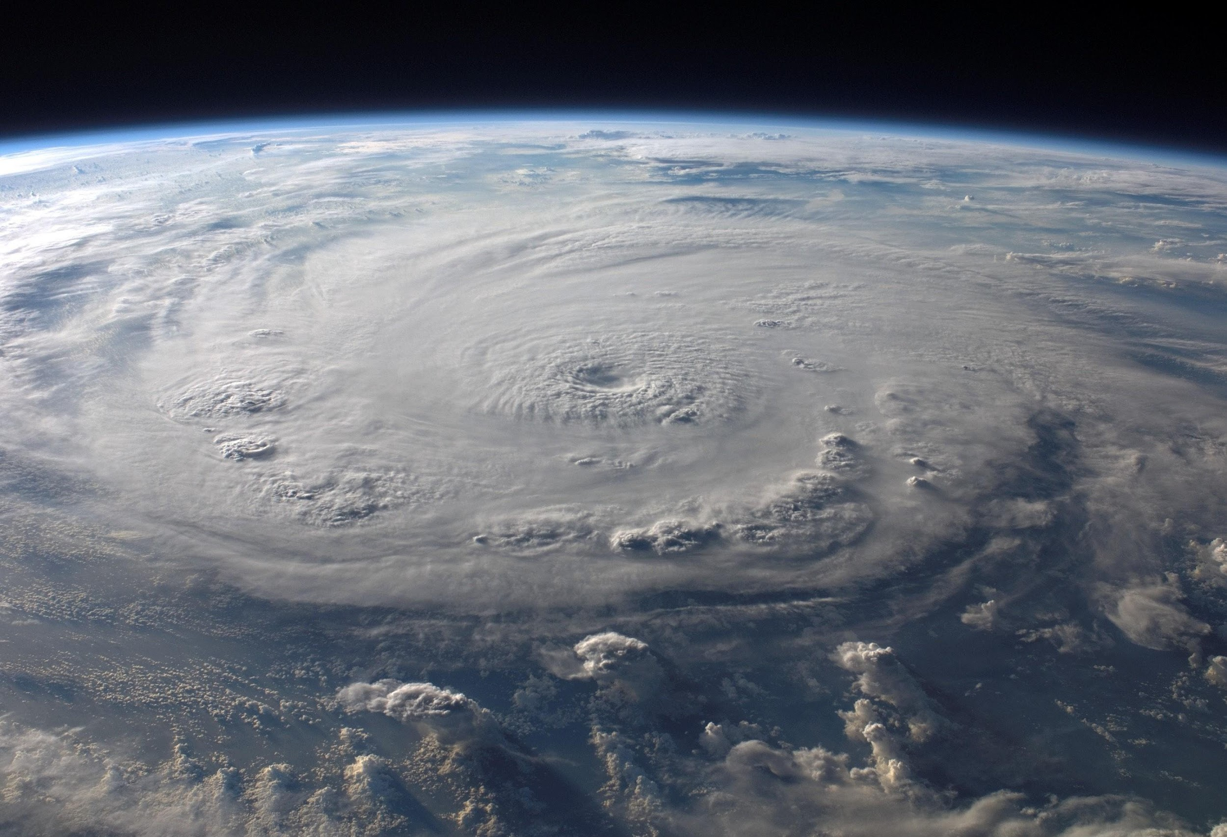
1 tema: Klimato kaitos apibrėžimas ir priežastys
Kitaip tariant, orai rodo trumpalaikius atmosferos pokyčius, o klimatas - ilgalaikius.
„Kai kurie mokslininkai apibūdina klimatą kaip tam tikro regiono ir tam tikro periodo orų vidurkį, paprastai nustatomą per 30 metų. Iš tikrųjų tai vidutinis tam tikro regiono orų modelis”. NASA, 2017 M.).
Nupotrauka iš Pxels: https://www.pexels.com/it-it/foto/pianeta-terra-76969/

Slide 8
1 tema: Klimato kaitos apibrėžimas ir priežastys
Antroji nagrinėjama sąvoka yra „kaita”. Pakitimai klimato lygmeniu trumpuoju ir ilguoju laikotarpiu yra normalus reiškinys. Orai ne visur ir ne visą laiką vienodi, tą patį galima pasakyti ir apie tam tikros vietovės klimatą, kuris laikui bėgant gali keistis. Taigi problema yra ne pati klimato kaita, o tai, kad ši kaita yra labai didelė ir daug spartesnė nei anksčiau.
Klimatas vis sparčiau keičiasi

Slide 9
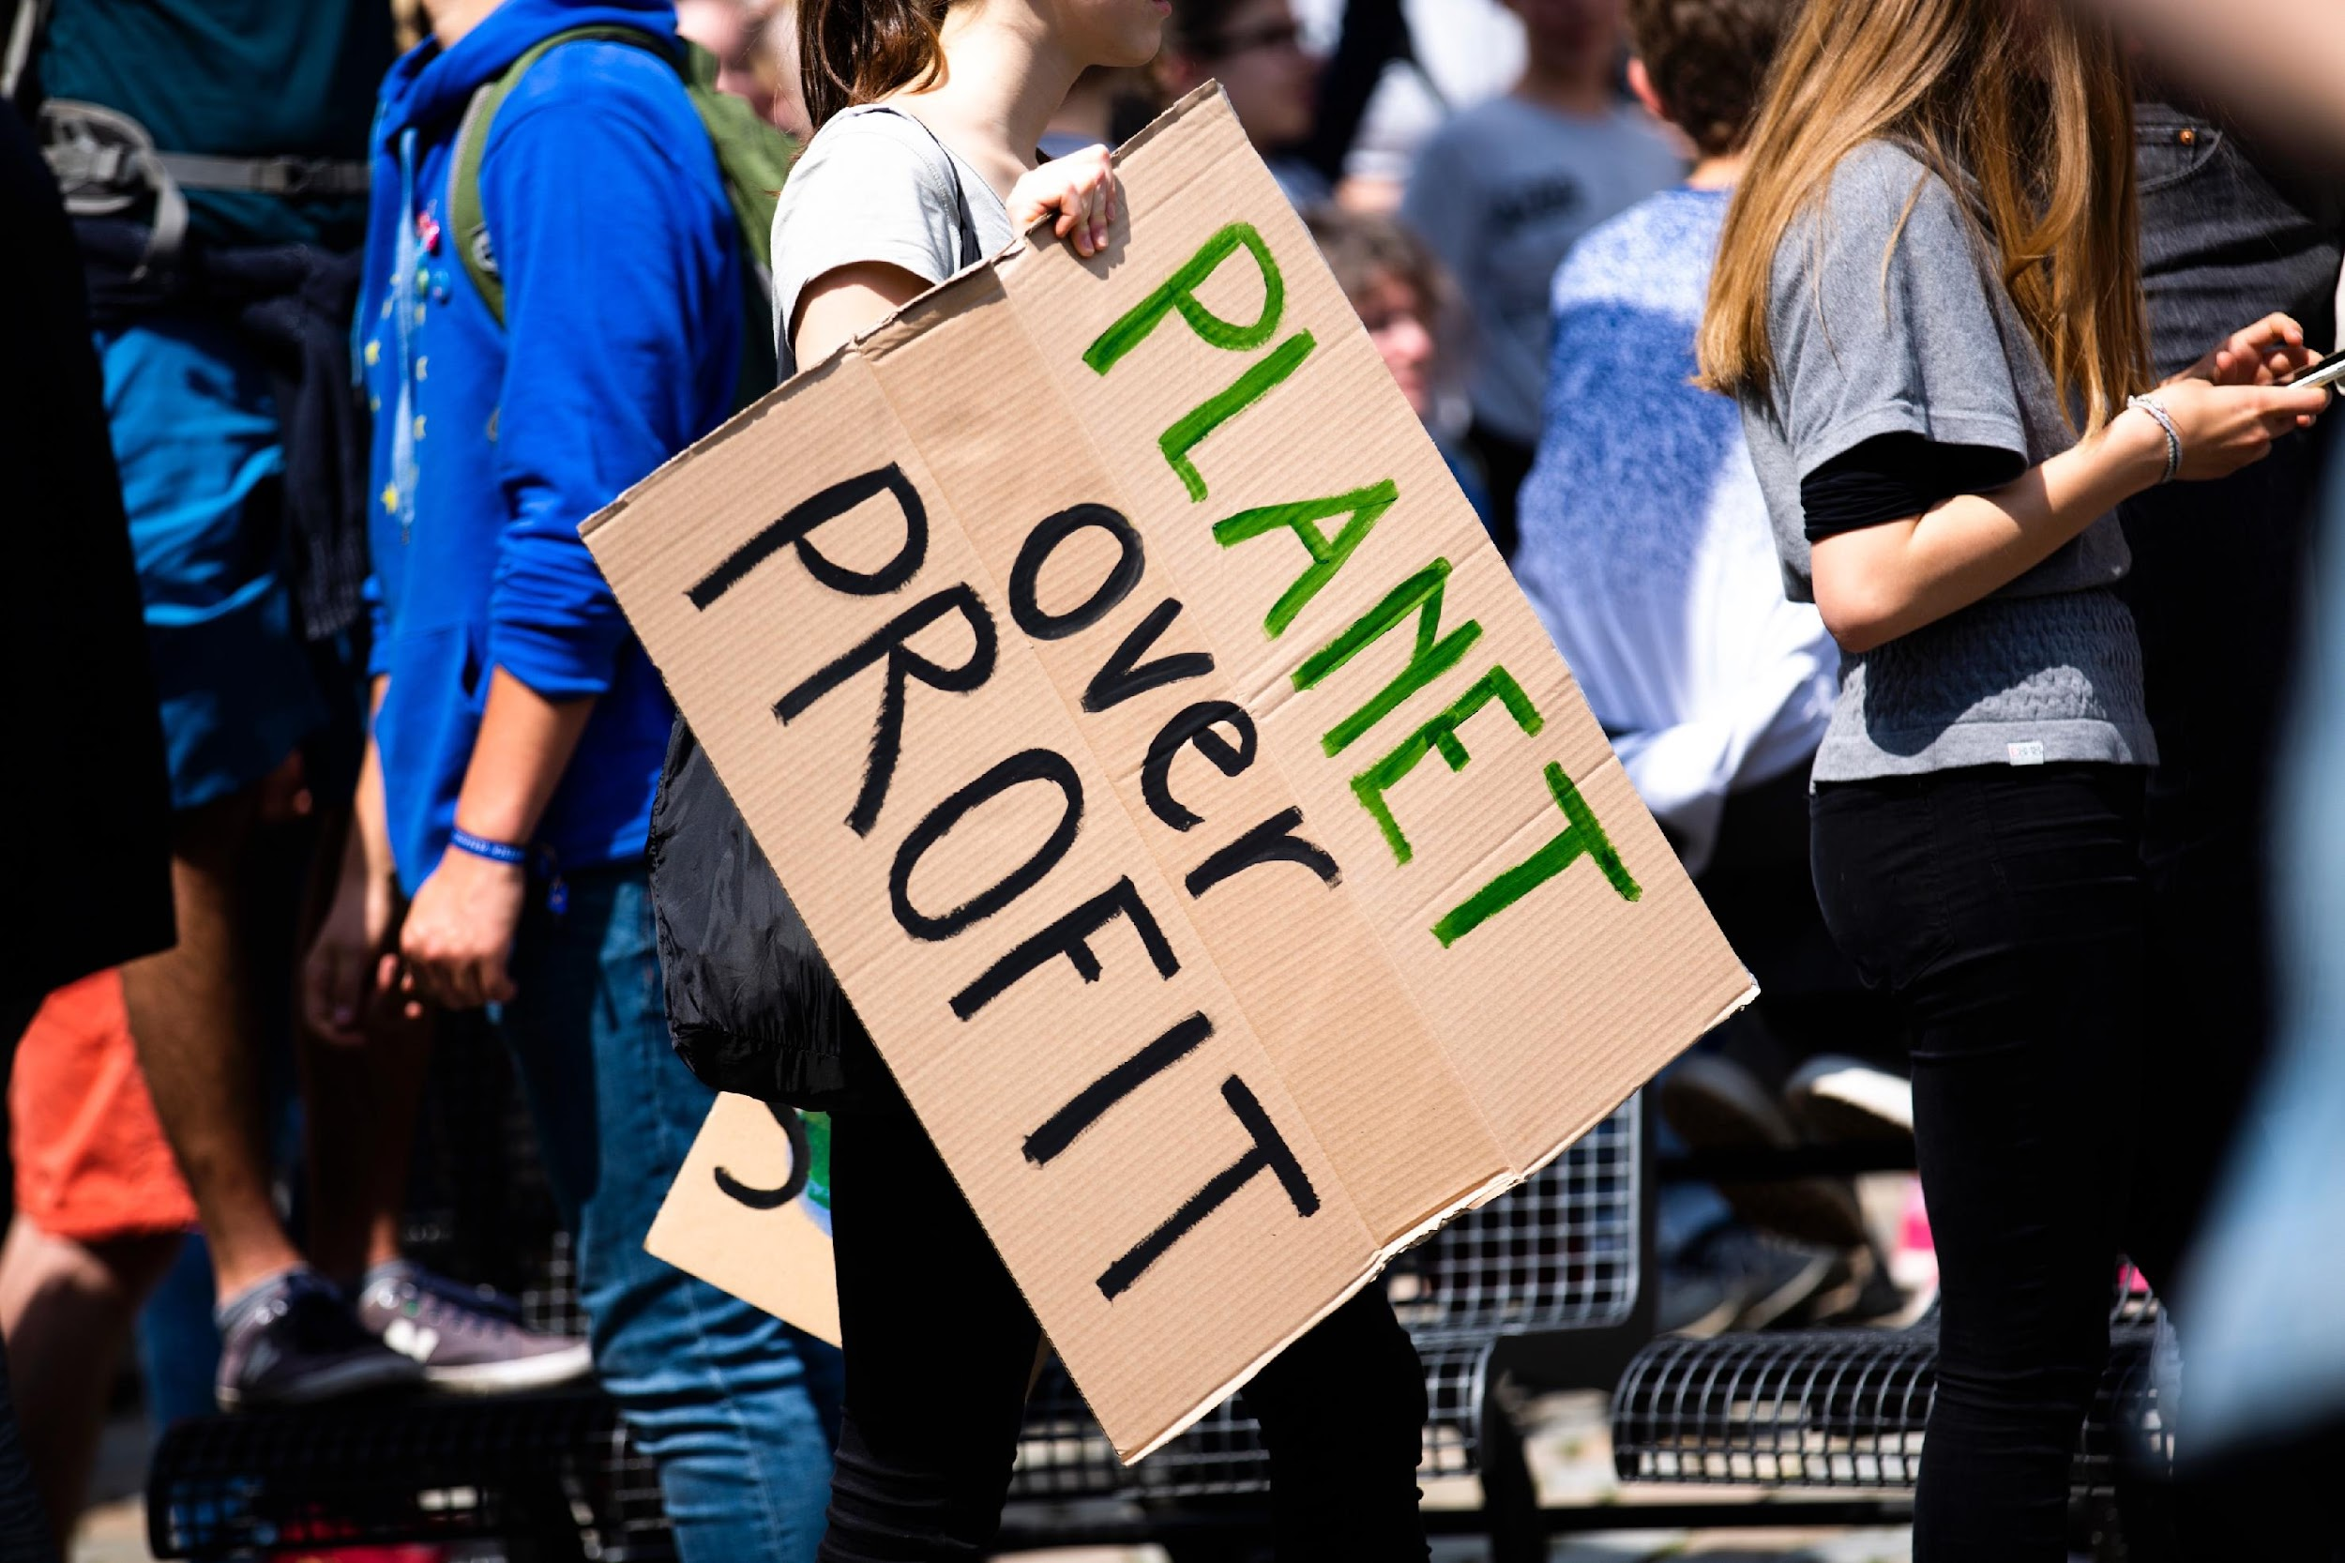
1 tema: Klimato kaitos apibrėžimas ir priežastys
Iš tikrųjų „nuo XIX a. klimato kaitą labiausiai lemia žmogaus veikla, visų pirma dėl deginamo iškastinio kuro, pavyzdžiui, anglies, naftos ir dujų”. (JT, n.d.).
Deginant iškastinį kurą išsiskiria šiltnamio efektą sukeliančios dujos, kurios yra visame pasaulyje kylančios temperatūros ir reiškinio, vadinamo „visuotiniu atšilimu”, priežastis.
Nuotrauka iš Pexels: https://www.pexels.com/it-it/foto/strada-paesaggio-persone-blu-2559749/

Slide 10
1 tema: Klimato kaitos apibrėžimas ir priežastys
Climate Change Knowledge Portal (n.d.) Model-simulated global temperature anomalies for the Last Glacial Maximum (21,000 years ago), the mid-Holocene (6,000 years ago), and projection for 2071–2095. Prieinama adresu: https://climateknowledgeportal.worldbank.org/overview
Šiltnamio efektą sukeliančios dujos dar vadinamos šilumą sulaikančiomis dujomis, nes jos atmosferoje sulaiko saulės šilumą, todėl visame pasaulyje pakyla temperatūra (t. y. visuotinis atšilimas) (Climate Change Knowledge Portal, n.d.).

Slide 11
1 tema: Klimato kaitos apibrėžimas ir priežastys
Remiantis TKKK šeštąja vertinimo ataskaita (2022 m.), „ŠESD (t. y. šiltnamio efektą sukeliančių dujų) dujų kiekio didėjimas nuo 2010 m. tapo lėtesnis: jei 2000-2010 m. vidutinis metinis ŠESD kiekio augimas buvo 2,1 %, tai 2010-2019 m. jis siekė tik 1,3 %. Tačiau norint sustabdyti temperatūros kilimą, grynasis išmetamųjų ŠESD kiekis turi būti lygus nuliui”.
Todėl remdamiesi šiais duomenimis galime teigti, kad nors nuo 2019 m. išmetamų šiltnamio efektą sukeliančių dujų kiekis gerokai sumažėjo, dar reikia daug nuveikti šiuo klausimu.
Užduotys, refleksijos klausimai:
Atlikite tyrimą apie tai, kaip per daugelį metų keitėsi jūsų regiono/šalies klimatas.
Kokie veiksmai gali padėti veiksmingai kovoti su visuotiniu atšilimu?

Slide 12
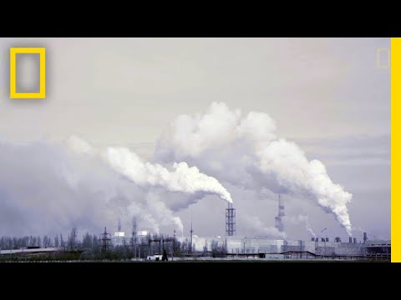
1 tema: Klimato kaitos apibrėžimas ir priežastys
National Geographics (2017). Causes and Effects of Climate Change. Prieinama adresu: https://www.youtube.com/watch?v=G4H1N_yXBiA

Slide 13
1 tema: Klimato kaitos apibrėžimas ir priežastys: naudingos nuorodos
National Centres for Environmental Information (2020). What’s the difference between weather and climate? https://www.ncei.noaa.gov/news/weather-vs-climate#:~:text=Whereas%20weather%20refers%20to%20short,time%20in%20a%20specific%20area
NASA (2017). NASA – What’s the difference between Weather and Climate? https://www.nasa.gov/mission_pages/noaa-n/climate/climate_weather.html
The United Nations (n.d.). What is Climate Change?
https://www.un.org/en/climatechange/what-is-climate-change
Climate Change Knowledge Portal (n.d.). What is Climate change?
https://climateknowledgeportal.worldbank.org/overview
Intergovernmental Panel on Climate Change, IPCC. (2022). Climate Change 2022: Mitigation of Climate Change. Working Group III Report
https://www.ipcc.ch/report/ar6/wg3/

Slide 14
1 tema: Klimato kaitos apibrėžimas ir priežastys
Klimatas nurodo, kokie orai tam tikroje teritorijoje vyraus ilgą laiką.
Tiesa
Melas
2. Šiltnamio efektą sukeliančios dujos dar vadinamos
Iškastiniu kuru
Šilumą sulaikančiomis dujomis
Šiltėjimą skatinančiomis dujomis

Slide 15
2 TEMA : KLIMATO KAITOS POVEIKIS APLINKAI IR EKOSISTEMOMS
Pagrindiniai klimato kaitos ir visuotinio atšilimo reiškinių padariniai aplinkai ir įvairioms ekosistemoms yra šie:
Dėl kylančios temperatūros tirpsta abiejuose mūsų planetos ašigaliuose esantys ledynai ir daugiamečio įšalo sluoksnis. Dėl šio tirpimo kyla jūros lygis. Be to, 90 proc. dėl visuotinio atšilimo susidariusios šilumos sugeria vandenynų vandenys, o tai reiškia, kad didėja ir vandenynų temperatūra (P. Thomson, 2021 m.). Vadinasi, ateityje bus daugiau sūraus, aukštesnės temperatūros vandens, o tai turės pražūtingą poveikį vandens augalijai ir gyvūnijai. Šis reiškinys turės įtakos ne tik jūrai, nes pakilus vandenynų (kuriuos sudaro sūrus vanduo) lygiui, sumažės ir derlingų dirvožemių, kuriuos „sterilizuos” druska (P. Thomson, 2021).

Slide 16
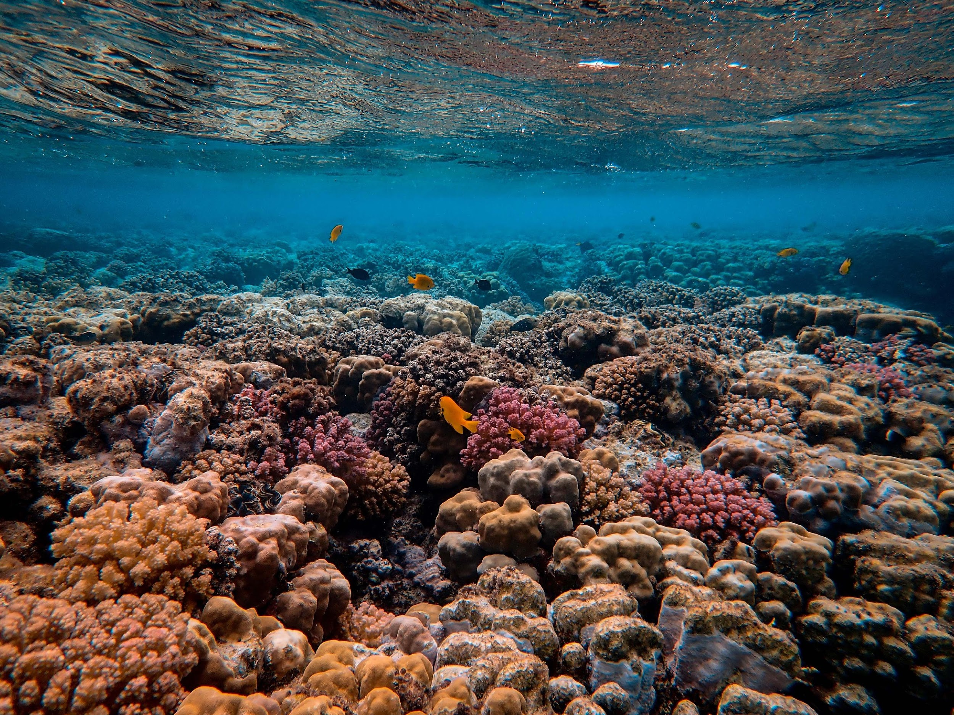
2 TEMA : KLIMATO KAITOS POVEIKIS APLINKAI IR EKOSISTEMOMS
Manoma, kad koraliniai rifai, kurie yra ypač pažeidžiami temperatūros pokyčių, šylant 1,5 laipsniais, sumažės iki 10-30 proc. buvusios dangos (JT, n.d.).
Visi minėti reiškiniai padidins riziką išnykti augalams ir gyvūnams, gyvenantiems tam tikromis sąlygomis ir tam tikroje temperatūroje, ir negrįžtamai pakenks ekosistemai.
Šiltame vandenyne yra didesnė tikimybė, kad susidarys sąlygos kilti uraganams ir smarkioms audroms.
Nuotrauka iš Pexels: https://www.pexels.com/it-it/foto/foto-panoramica-di-coral-reef-3157890/

Slide 17
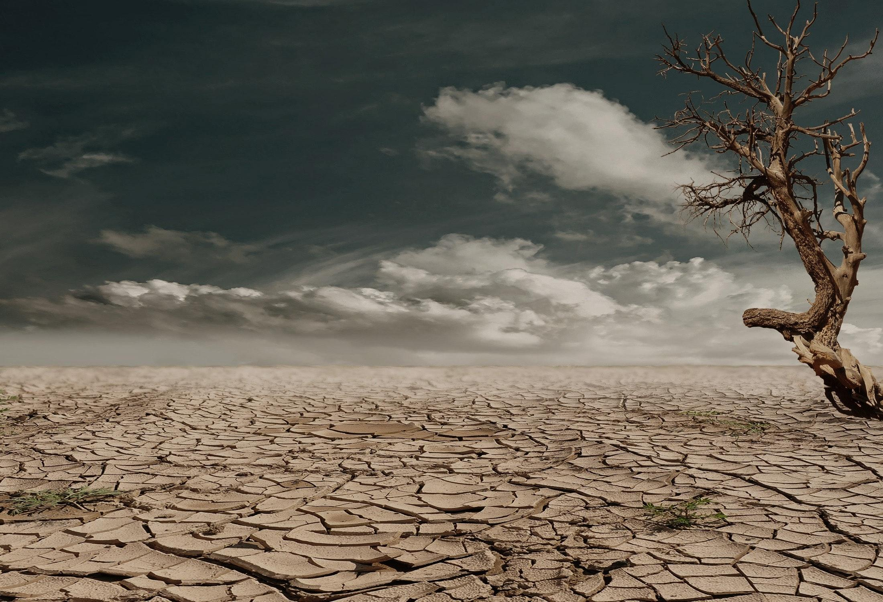
2 TEMA: KLIMATO KAITOS POVEIKIS APLINKAI IR EKOSISTEMOMS
Kai kuriose pasaulio dalyse lyja per daug, o kitose praėjo daug mėnesių nuo paskutinės lietingos dienos. Indijoje, Pakistane ir į pietus nuo Sacharos esančiose Afrikos šalyse jau dabar vyrauja didžiulės sausros, kurios daro didžiulį poveikį žemės ūkiui ir veislininkystei (Trimarchi, 2012).
Daugelyje pasaulio vietovių vis dažniau kyla gaisrai. Kai kuriais atvejais šiltas oras (dėl klimato kaitos ir gaisrų) žemo atmosferos slėgio zonose pritraukia papildomai šilto oro, todėl susidaro vadinamieji „ugnies tornadai”. (Costa, 2022).
Nuotrauka iš Pexels: https://www.pexels.com/it-it/foto/foto-dell-albero-nudo-marrone-sulla-superficie-marrone-durante-il-giorno-60013/

Slide 18
2 tema: KLIMATO KAITOS POVEIKIS APLINKAI IR EKOSISTEMOMS: naudingos nuorodos
Intergovernmental Panel on Climate Change, IPCC. (2022). Climate Change 2022: Mitigation of Climate Change. Working Group III Report
https://www.ipcc.ch/report/ar6/wg3/
Thomson P. and the United Nations (2021). Interview: Moving the needle on the sustainable blue economy. Climate Action
https://www.un.org/en/climatechange/peter-thomson-sustainable-blue-economy
The United Nations (n.d.) Climate Action Fast Facts. Climate Action, Digital Library
https://www.un.org/en/climatechange/science/key-findings#nature

Slide 19
3 tema: Klimato kaitos poveikis sveikatai
Klimato kaita taip pat daro tiesioginį ir netiesioginį poveikį žmonių sveikatai. Tiesioginis poveikis siejamas su tuo, kad dėl klimato kaitos ir visuotinio atšilimo ekstremalių oro sąlygų žūsta daug žmonių. Iš tikrųjų kasmet dėl aplinkos veiksnių miršta apie 13 mln. žmonių (JT, n.d.). Prie netiesioginių klimato kaitos padarinių žmonių sveikatai priskiriami šie :
Kvėpavimo takų ligos
Širdies ir kraujagyslių ligos
Ligos, susijusios su vandens trūkumu ir netinkamu maisto paskirstymu (mitybos nepakankamumas, cholera ir t.t.)
Infekcinės ligos
Psichikos sveikatos ligos
(Ligų kontrolės ir prevencijos centras, 2022 m.)

Slide 20
3 tema: Klimato kaitos poveikis sveikatai naudingos nuorodos
Centers for Disease Control and Prevention (2022). Climate Effects on Health. Prieinama adresu: https://www.cdc.gov/climateandhealth/effects/default.htm#:~:text=The%20health%20effects%20of%20these,and%20threats%20to%20mental%20health

Slide 21
4 tema: Socialinis poveikis klimato kaitai
Neturtingiausi ir pažeidžiamiausi žmonės, nežiūrint į tai, kad jie mažiausiai atsakingi už klimato kaitą, moka didžiausią kainą. Iš tiesų, labiausiai pažeidžiami žmonės, kurie jau dabar patiria sunkumus, vargu ar turės priemonių tinkamai susidoroti su klimato kaitos padariniais (The World Bank, n.d.).
Marginalizuotos visuomenės grupės jau dabar patiria priverstinę migraciją ir persikėlimą dėl ekstremalių orų reiškinių (kylančio jūros lygio, sausrų, potvynių ir kt.).

Slide 22
4 tema: Socialinis poveikis klimato kaitai
Šis reiškinys tapo toks dažnas, kad mokslininkai, norėdami apibūdinti žmones, kurie buvo priversti palikti savo namus dėl klimato kaitos padarinių, pradėjo kalbėti apie „migrantus dėl klimato kaitos”. (JT universitetas, 2015). Nors pagal tarptautines taisykles ir įstatymus, migrantai dėl klimato kaitos nelaikomi pabėgėliais, vien tai, kad ši sąvoka egzistuoja ir, kad laikui bėgant ji tampa vis populiaresnė, leidžia suprasti, kokį didelį poveikį žmonėms daro klimato kaita.
Dėl šių priverstinių perkėlimų į kitas teritorijas, gyventojai visiškai arba iš dalies prarado kultūrinį tapatumą (Pasaulio bankas, n.d.).

Slide 23
4 tema: Socialinis poveikis klimato kaitai: naudingos nuorodos
United Nations University (2015). 5 facts on climate migrants. Institute for Environment and Human Security, Bonn
https://ehs.unu.edu/news/news/5-facts-on-climate-migrants.html
The World Bank (n.d.). Social dimensions of climate change
https://www.worldbank.org/en/topic/social-dimensions-of-climate-change

Slide 24
4 tema: Socialinis poveikis klimato kaitai
3. Migranto dėl klimato kaitos statusas prilyginamas pabėgėlio statusui ir pagal Žmogaus teisių chartijos 13 straipsnį gali būti suteikiamas asmeniui, kuris dėl klimato kaitos yra priverstas palikti savo žemę.
Tiesa
Melas

Slide 25
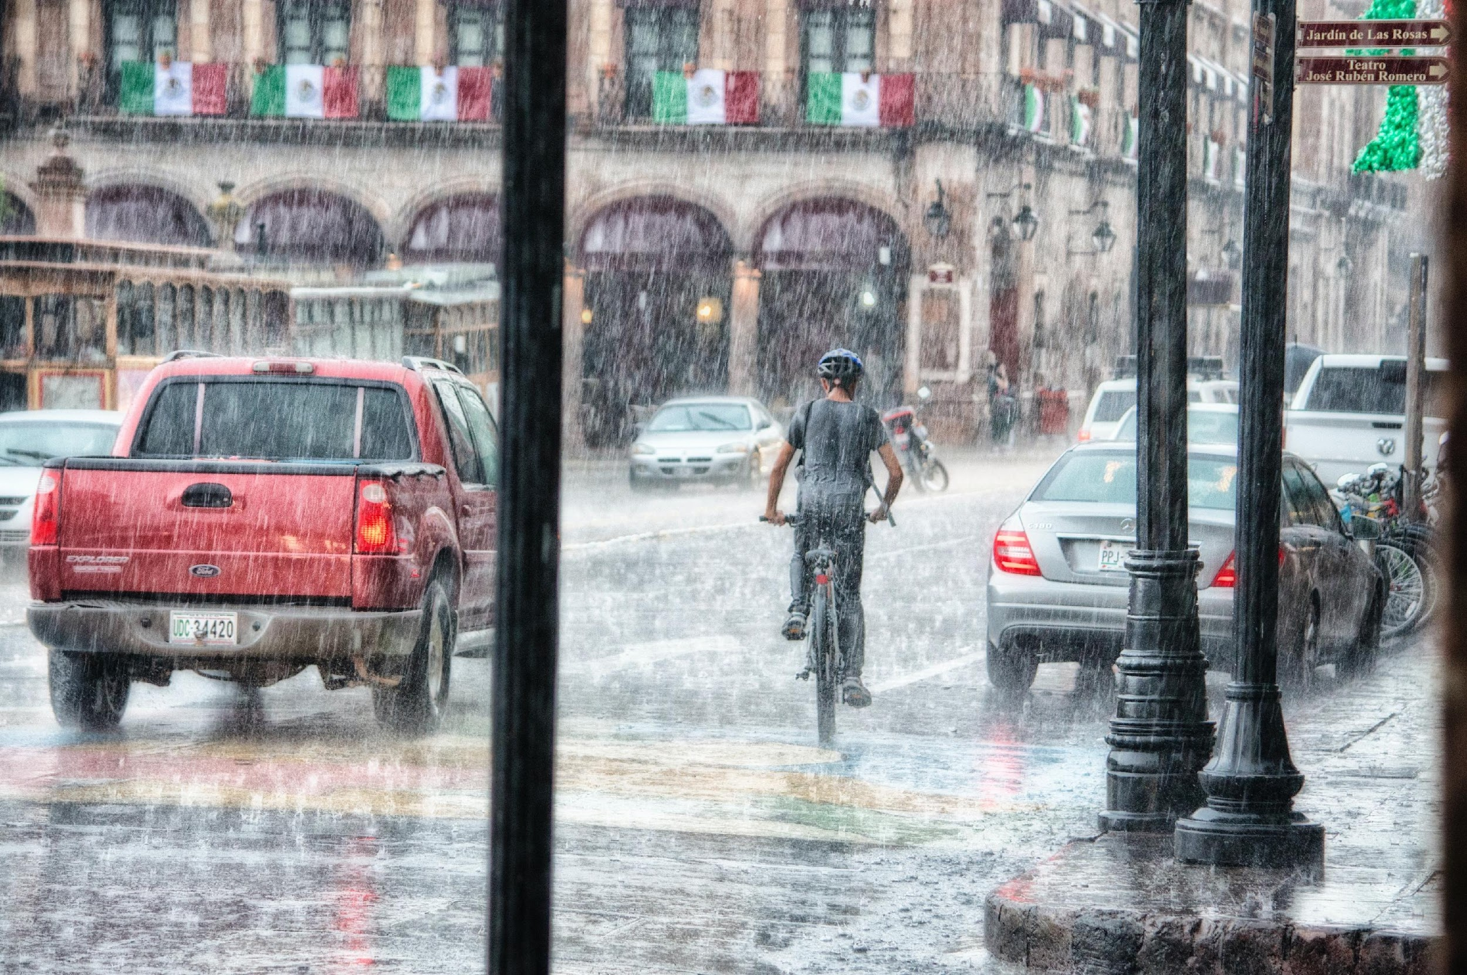
5 tema: Ekonominis klimato kaitos poveikis
Ekstremalios oro sąlygos taip pat daro didžiulį poveikį šalies ekonomikai. Pavyzdžiui, įvykus potvyniui, reikia investuoti daug valstybės biudžeto lėšų į atstatymo darbus. Be to, „smarkios audros ir potvyniai kartu su žemės ūkio nuostoliais padaro milijardinių nuostolių, taip pat reikia pinigų ligoms gydyti ir kontroliuoti jų plitimą”. (Trimarchi, 2012).
Nuotrauka iš Pexels: https://www.pexels.com/it-it/foto/persona-in-sella-a-una-bicicletta-durante-il-giorno-di-pioggia-763398/

Slide 26
5 tema: Ekonominis klimato kaitos poveikis
Šalys vis dažniau skiria finansavimą infrastruktūrai, siekiant prisitaikyti prie klimato kaitos, atsinaujinančiai energijai, žiedinei ekonomikai ir atsparumui. „Nors 2016-2018 m. prisitaikymo prie klimato kaitos finansavimas greičiau išaugo, 2020 m. bendra jo dalis bendrame viešajame finansavime sudarė tik 21 proc.”(JT, n.d.). Su prisitaikymu prie klimato kaitos besivystančiose šalyse iki 2030 m. (pagal JT darnaus vystymosi tikslus) susijusios išlaidos yra labai didelės, tačiau investicijos į atsparumą gali būti geras būdas tas išlaidas gerokai sumažinti.
Kai kuriais atvejais ekspertai teigia, kad dėl vandens ar maisto išteklių trūkumo ar apskritai dėl visų teritorijų išnykimo, kurias apsems vandenynai, gali kilti rimtų konfliktų tarp valstybių. (Trimarchi, 2012).

Slide 27
5 tema: Ekonominis klimato kaitos poveikis
Apmąstymams skirti klausimai:
Kokių veiksmų gali imtis kiekvienas žmogus, kad sušvelnintų klimato kaitos padarinius?
Kokius žinote klimato kaitos padarinius mūsų visuomenei?

Slide 28
5 tema: Ekonominis klimato kaitos poveikis:
naudingos nuorodos
Trimarchi M. (2012). Top 10 worst effects of global warming. Sustainability Org
https://sites.google.com/site/sustainabilityorgil/home/news-updates/Top-10-Worst-Effects-of-Global-Warming-1212
Science Reference Section (2020). Can a tornado be made out of fire? Library of congress. Everyday Mysteries
https://www.loc.gov/everyday-mysteries/meteorology-climatology/item/can-a-tornado-be-made-out-of-fire/

Slide 29
Išvados
Klimato kaita ir visuotinis atšilimas turi tiek daug įtakos daugeliui mūsų gyvenimo ir visuomenės aspektų, kad negalime jos ignoruoti. Tarptautiniu mastu valstybės imasi spręsti šiuos sudėtingus reiškinius, kuriems reikia kompleksinių sprendimo būdų.

